Slide 1
병원경영사례
보고서
6조 – 천우진, 김은채, 최수아

Slide 2
목차
- 6시그마 경영 분석 사례
- 강북삼성병원 경영 분석 사례

Slide 3
6시그마 경영 분석 사례

Slide 4
6시그마 경영 분석 사례
6시그마 개념
- 제품의 에러 발생률을 1백만개당 3.4회로 한다는
아주 높은 차원에 목표를 두고 있는 전사적 경영 혁신 활동
- 6시그마라는 숫자가 중요한 것이 아니고,
영원한 High Quality를 추구하는 개념
- 마케팅, 엔지니어링, 서비스 등 경영활동 전반을 대상으로 하고 있음

Slide 5
6시그마 경영 분석 사례
6시그마의 목표
6시그마는 업무를 표준화하고 시스템화 하는 것을 목표로 한다.
6시그마의 정의
통계적측정치(Statistical Measurement)를 이용한 객관적이고
과학적이며 논리적인 문제해결프로그램이다.
2) 철저히 고객가치에Focusing하는 경영혁신의 기업전략(Business Strategy)이다.
3) 철학(philosophy)이며 목표이다.
4) 품질경영을 위한 기업전략이다.

Slide 6
6시그마 경영 분석 사례
6시그마의 실행단계

Slide 7
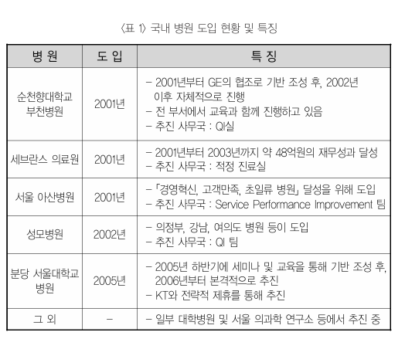
6시그마 경영 분석 사례
국내 의료 서비스 6시그마 동향

Slide 8
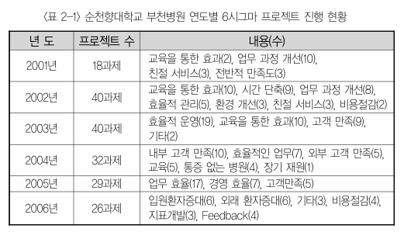
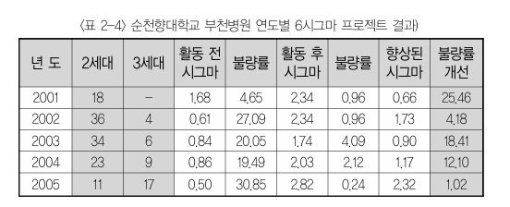
6시그마 경영 분석 사례
순천향대학교 부천병원의 사례
6시그마 도입
2. 6시그마 진행
3. 6시그마를 통한 병원의 이익
- 업무 프로세스의 간편화
- 고객 만족 증대
- 병원 수입 증대
4. 6시그마의 성공요인
- 병원장의 적극적인 참여와 관심
- 전 직원과 부서의 QJ활동을 6시그마로 진행
- 의료진의 적극적인 참여
- 적절한 포상
- 교육을 통한 6시그마의 이해 증진
5. 향후계획

Slide 9
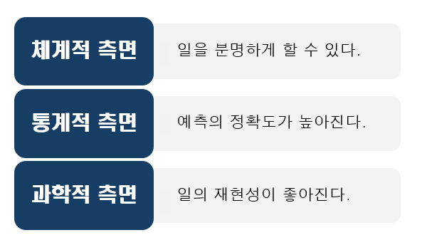
6시그마 경영 분석 사례
6시그마 적용 시 장점

Slide 10
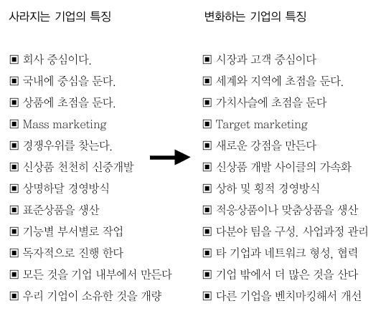
6시그마 경영 분석 사례
우리는 어떻게 변해야 하는가
시스템적 변화
2) 인적 역량 변화
3) 행정업무 중심의 개선에서
진료업무 개선으로 확대
4) 병원 내 핵심인력 의료진이
진료 및 수술 등을 추진

Slide 11
강북삼성병원
경영 분석 사례

Slide 12
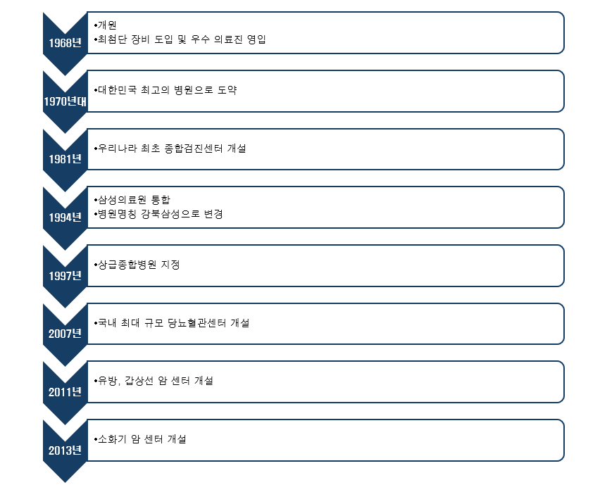
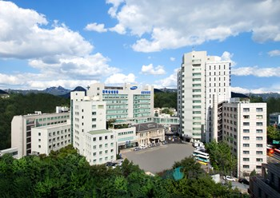
강북삼성병원 경영 분석 사례
강북삼성병원 소개

Slide 13
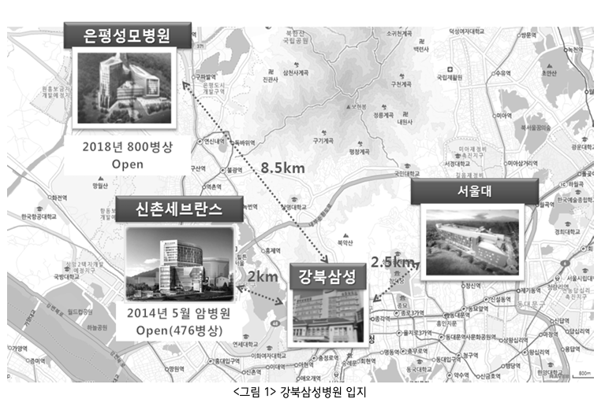
강북삼성병원 경영 분석 사례
강북삼성병원 시장분석
강북삼성병원 공동화현상 심각
2. 강북삼성병원 인근 초대형병원으로 인한 문제점

Slide 14
강북삼성병원 경영 분석 사례
강북삼성병원의 당면과제
문제점 1) 전국구병원으로 거듭나기 위해서는 규모확대가 필수지만 불가능
문제점 2) 주변 인구가 감소하고 강한 경쟁자들이 옆에 있는 상황
해결방안 1) 작지만 강한 ‘강소병원’으로 전략 방향 잡기
확실하게 1등을 할 수 있는 영역에 집중하기
해결방안 2) 최근 병원 인근의 도심재개발로 인하여 의료 수요 확대의 기회

Slide 15
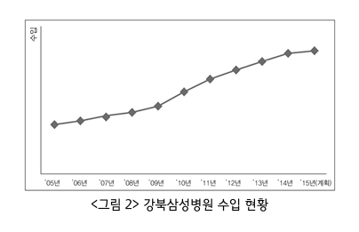
강북삼성병원 경영 분석 사례
강북삼성병원 경영혁신 사례 소개

Slide 16
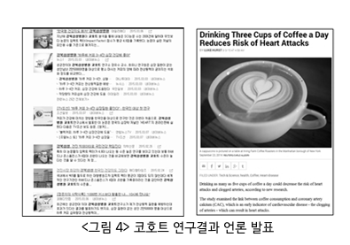
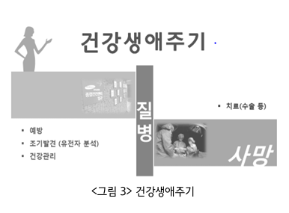
강북삼성병원 경영 분석 사례
강북삼성병원 경영혁신 사례 소개
1. 예방을 넘어 질병관리에 이르는 토탈헬스케어시스템 구축
2. 세계가 인정한 연구능력

Slide 17
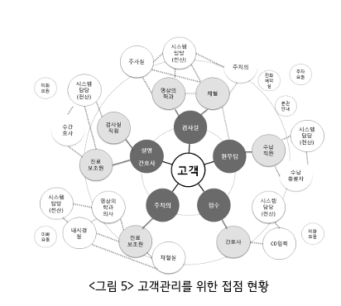
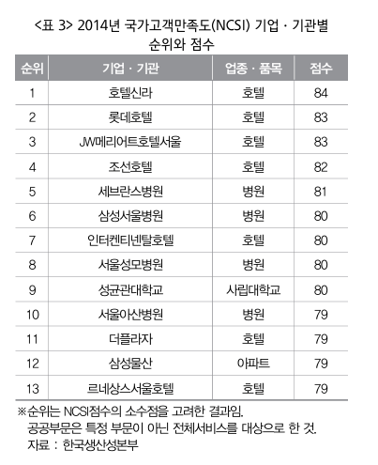
강북삼성병원 경영 분석 사례
강북삼성병원 경영혁신 사례 소개
3. 진료과 책임경영제를 통한 경영혁신 노력
4. 서비스 디자인을 통한 고객이 만족하는 병원 만들기

Slide 18
강북삼성병원 경영 분석 사례
강북삼성병원 혁신의 교훈
변화는 작은 것부터
눈에 보이는 것부터
당장 성과가 보이는 쉬운 것부터
시작하기 !

Slide 19
출처
- 6시그마와 병원경영혁신,
팀구성: 순천향대학교 부천병원 영상의학과 교수 박재성
- 강북삼성병원 경영개선 사례, 강상권 강북삼성병원 행정부원장

Slide 20
감사합니다

